Slide 1
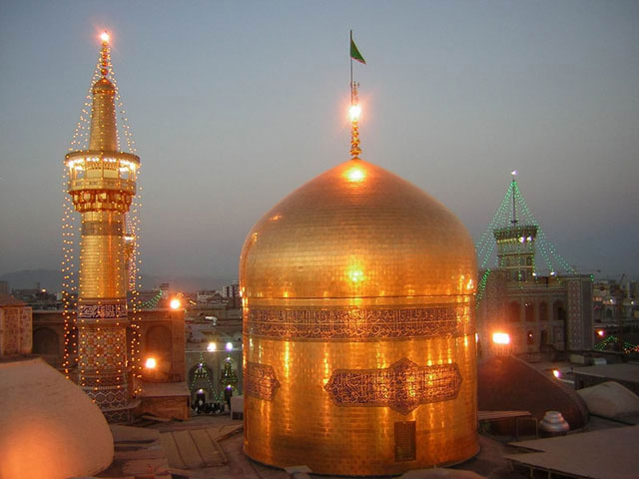
زیارت امام رضا «علیه السلام» در منابع اهل سنت

Slide 2
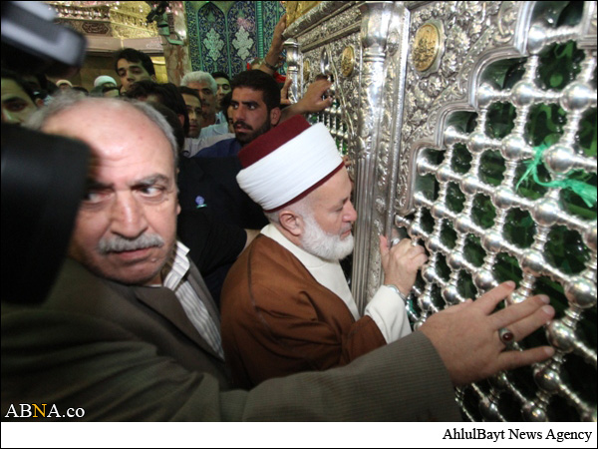
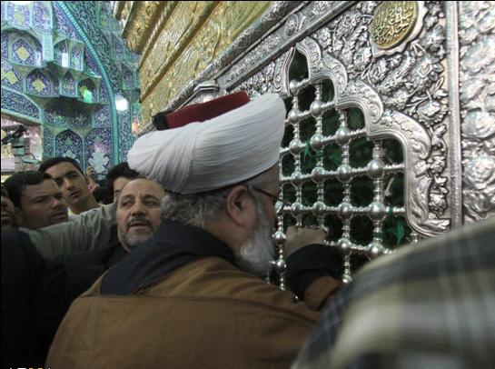
من بارها قبر ایشان را زیارت کرده ام. زمانى که در طوس بودم، هر مشکلى برایم رخ مى داد، قبر على بن موسى الرضا (علیه السلام) را که درود خدا بر جدش و خودش باد زیارت و براى برطرف شدن مشکلم دعا مى کردم و دعایم مستجاب و مشکلم حل مى شد. این کار را به دفعات تجربه کردم و جواب گرفتم. خداوند ما را بر محبت مصطفى و اهل بیتش که صلوات وسلام خدا بر او و اهل بیتش باد بمیراند.
قد زرته مرَارًا كَثِيرَة وَمَا حلت بِي شدَّة فِي وَقت مقَامي بطوس فزرت قبر عَليّ بن مُوسَى الرِّضَا صلوَات الله على جده وَعَلِيهِ ودعوت الله إِزَالَتهَا عَنى إِلَّا
أستجيب لي وزالت عَنى تِلْكَ الشدَّة وَهَذَا شَيْء جربته مرَارًا فَوَجَدته كَذَلِك أماتنا الله على محبَّة المصطفي وَأهل بَيته صَلَّى اللَّهُ عَلَيْهِ وَسَلَّمَ الله عَلَيْهِ وَعَلَيْهِم أَجْمَعِينَ
محمد بن حبان بن أحمد بن حبان بن معاذ بن مَعْبدَ، التمیمی، أبو حاتم، الدارمی، البُستی شافعی مذهب (م 354 هـ ق) ابن حبان بستی شافعی : در کتاب " الثقات " که در
بین اهل سنت کتاب معتبری است در شرح حال امام علی بن
موسی الرضا علیه السلام می نویسد
علمای اهل سنت در کنار ضریح امام رضا علیه السلام
جایگاه ابن حبان نزد اهل سنت : شیخ الخراسان ،
من عقلاء‌القوم ،مجمع علی ثقته کتاب الثقات لابن حبان (8/ 457)

Slide 3
فضل اللَّه بن روزبهان خُنْجى حنفى (927 ق) گفته است: ابن روزبهان درباره بارگاه نورانى امام رضا(ع)سخنان عجیبى را مى گوید ودرضمن جملاتی تمام ارادت وعشق وعلاقه اش را نسبت به حضرت امام رضا(ع) ابرازداشته وزیارت مرقد مطهر حضرتش را آرزو می کند. جملات ذیل از اوست: «... و آن حضرت را در آن روضه مقدسه و مرقد منور و مشهد معطر دفن کردند و آن روضه بهشت، کعبه حاجات و مقاصد جمیع حاجت خواهان شد تا روز قیامت، صلوات اللَّه و سلامه علیه و تحیاته و رضوانه على تلک الروضة المقدسة و رَزَقَنا زیارتها و عَمّر بالانوار الالهیة و القنوض القدسیة عمارتها. رجاى کمترین بندگان، فضل اللَّه بن روزبهان الامین واثق است به الطاف الهى که این فقیر حقیر را امثال زیارت مرقد مطهر و مشهد منور آن حضرت به خیر و عافیت روزى گردد و قرائت این کتاب «وسیلة الخادم الى المخدوم» در آستانه آن مرقد مطهر جهت دوستان و محبان و موالیان اهل البیت نموده شود؛ چه ولا و تولاى آن حضرت، شیمه دیرینه این فقیر و محبت و استمداد از آن حضرت نقد خزینه سینه این حقیر است. در هر واقعه که این فقیر را پیش آید، استمداد از باطن اقدس آن حضرت را طریق نجات مى دانم و در هر هائله و داهیه روح مقدس آن حضرت را». در وصف امام رضا(ع) نیز چنین شعرى را نقل مى کند: «سلام على روضة للامام على بن موسی(ع)» سلام من العاشق المنتظر سلام من الواله المستهام 1 بر آن پیشواى کریم الشیم 2 بر آن مقتداى رفیع المقام ز شهد شهادت حلاوت مذاق ز زهر عدو در جهان تلخ کام ز خلد برین مشهدش روضه اى خراسان از او گشته دارالسلام از آن خوانمش جنّت هشتمین که شد منزل پاک هشتم امام محبّان ز انگور پر زهر او فکندند مى هاى خونین به جام مرا چهره بنمود یک شب بخواب شد از شوق او خواب بر من حرام على وار بر شیر مردى سوار امین در رکابش کمینه غلام وسیلة الخادم الی المخدوم، فضل الله بن روز بهان، صص242و243 .1- (كسيكه دل و عقل او در اثر عشق از دست رفته باشد) 2 نیکوخو

Slide 4
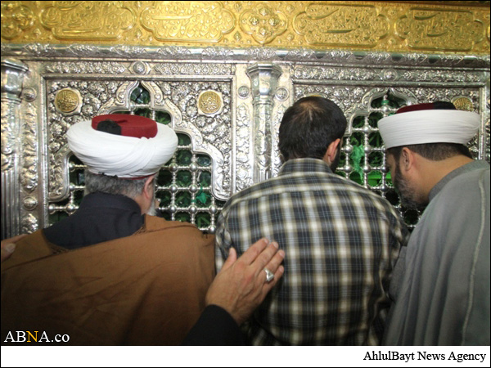
ذهبي در کتاب خود «سيراعلام النبلاء » درباره‌ زیارتگاه امام رضا(ع) می نویسد: «و لعلي بن موسي مشهدٌ بطوس يقصدونه بالزياره». برای علی بن موسی (ع) درطوس زیارتگاهی است که مردم به قصدزیارت درآنجا حضور می یابند.
سير اعلام النبلاء، موسسه الرساله ، بيروت، لبنان، چاپ نهم ۱۴13ق، ج۹، ۳۹۳.

Slide 5
مولانا خالد نقشبندي شافعي قصیده ای را در مدح و منقبت حضرت امام رضا(ع) در حين تشرف به بارگاه ملكوتي آن حضرت در خراسان می سراید: آنگاه جناب مولانا خالد هنگام وداع با حضرت امام رضا(ع)قطعه ای می سراید که با این بیت آغاز می شود: خالد بیا و عزم سفر زین مقام کن بر روضه رضا به دل و جان سلام کن نقشی از مولانا خالد نقشبندی، مهیندخت معتمدی، ص 281. ص316
وز نور گنبدش همه عالم منور است
در تخته نرد چرخ چهارم به شش دراست
بر سنگ جاي لغزش پاي سمندر است
كسري شكسته دل بي‌طاق مكسر است
بر درگهش هزار چو خاقان و قيصر است
اين خوابگاه نور دو چشم پيمبر است
وز قاف تا به قاف جهان سايه گستر است
سيراب نوگلي زگلستان «جعفر» است
نو باوه حديقه «زهرا» و «حيدر» است
بر كعبه كي مجال عبور كبوتر است
او را هزار فخر بر اين چرخ اخضر است
زگوشه ضمير مصفاش مضمر است
آري جزا موافق احسان مقرر است
كاين جا توقفي نه چو صد حج اكبر است
كاين دولتي است رشك روان سكندر است
مشتق بلي دليل به معني مصدر است
گرنه او راز سلسله آل لنگر است
كز خيل قدسيان مفرشش ز شهپر است
پيوسته كارشان همه جاروب اين در است
كي مي‌توان كه وصف تو از عقل برتر است؟
صيقل زدن به آيينه مهر انور است
اين بارگاه كيست كز عرش برتر است وز شرم شمس پاي زرش كعبتين شمس وز انعكاس صورت گل آتشين او نعمان خجل زطرح اساس خورنق‌اش بهر نگهباني كفش مسافران اين بارگاه قافله سالار اولياست اين جای حضرتي است كه از شرق تا به غرب اين روضه رضاست كه فرزند «كاظم» است سرو سهي زگلشن سلطان انبياست مرغ خرد به كاخ كمالش نمي‌پرد تا همچو جان زمين تن پاكش به بر گرفت
بر اهل ظاهر آنچه ز اسرار باطن است خورشيد كسب نور كند از جمال او برگرد حاجيا به سوي مشهدش روان بي طي ظلمت آب خضر نوش بر درش بتوان شنيد بوي محمد(ص) زتربتش از موج فتنه خرد شدي كشتي زمين زوار بر حريم وي آهسته پا نهيد غلمان خلد كاكل خود دسته بسته‌اند شاها ستايش تو به عقل و زبان من اوصاف چون تو پادشهي از من گدا

Slide 6
مولانا نورالدين عبدالرحمان بن احمد جامي در مدح حضرت رضا(ع) می سراید: سلام على آل طه و یس سلام على آل خیر النبیین سلام على روضة حَلَّ فیها امام یُباهی به المُلْک والدین امام بحق شاه مطلق که آمد حریم درش قبله گاه سلاطین شه کاخ عرفان گل شاخ احسان دردرج امکان مه برج تمکین علی بن موسی الرضاکزخدایش رضاشد لقب چون رضا بودش آیین زفضل وشرف بینی اورا جهانی اگر نبودت تیره چشم جهان بین پی عطر روبند حوران جنت غبار درش را به گیسوی مشکین اگر خواهی آری بکف دامن او برودامن از هرچه جز اوست برچین کلیات مفاتیح الجنان ، شیخ عباس قمی، انتشارات بارش مشهد، چاپ اول 1378،ص911

Slide 7
وقبرٌ بطوس يا لها من مصيبةٍ ألحّت على الأحشاء بالزفرات إلى الحشر حتّى يبعث اللَّه قائماً يفرّج عنّا الغمّ والكرباتِ عليّ بن موسى أرشد اللَّه أمره وصلّى عليه أفضل الصلواتِ فأمّا الممضّات الّتي لست بالغاً مبالغهما منّي بكنه صفاتِ قبورٌ ببطن النهر من جنب كربلا
الفصول المهمة في معرفة أحوال الأئمة (ص: 4)

Slide 8
زمهجوری بر آمد جان عالم ترحم یا نبی الله ترحم بکار خویش حیرانم اغثنی یا رسول الله پریشانم پریشانم اغثنی یا رسول الله ندارم جز تو من جایی ندانم جز توماوایی تویی خودساز و سامانم اغثنی یا رسول الله گنه در جانم آتش زد قیامت شعله می خیزد مدد ای آب حیوان اغثنی یا رسول الله چو مرگم نخل جان سوزد بهارم را خزان سوزد نریزد برگ ایمان اغثنی یا رسو الله چومحشر فتنه انگیزد بلایی بی امان خیزد بجویم از تو درمانم اغثنی یا رسول الله پدر را نفرتی آید پسر را وحشت افزاید تو گیری زیردامانم اغثنی یا رسول الله عزیزان گشته دور از من همه یاران نفورازمن در ین وحشت تر اخوانم اغثنی یا رسول الله ص رحلت رحمت العالمین ص و شهادت حضرت امام حسن مجتبی ع و حضرت رضا ع تسلیت عرض می نمایم ارادتمندشما مولوی ترنج زر

